Slide 1
Control Proyectos de Construcción
Unidad Analítica

Slide 2
ÍNDICE
ENTENDIMIENTO DEL PROCESO Y LA OPORTUNIDAD
OBJETIVOS Y ALCANCE
FASES PROPUESTAS
REQUERIMIENTOS INICIALES
COTIZACIONES PROVEEDORES INFORMÁTICOS
DESARROLLO PROPIO

Slide 3
ÍNDICE
ENTENDIMIENTO DEL PROCESO Y LA OPORTUNIDAD
OBJETIVOS Y ALCANCE
FASES PROPUESTAS
REQUERIMIENTOS INICIALES
COTIZACIONES PROVEEDORES INFORMÁTICOS
DESARROLLO PROPIO

Slide 4
ENTENDIMIENTO DEL PROCESO
PRESUPUESTO Y PROGRAMA DE OBRA
1. PROGRAMACIÓN Y PRESUPUESTACIÓN
2. CONTRATACIÓN PROYECTO
3. CONTROL PROYECTO
4. FACTURACIÓN Y PAGO (NUESTRO CLIENTE)
NOTIFICACIÓN DE PAGO
CONTRATOS
ÓRDENES DE PAGO
INFORMES MENSUALES
ACTA DE SUPERVISIÓN/ REVISIÓN/
ENTREGA DEL BIEN, SERVICIO U OBRA
EJECUTADA

Slide 5
ENTENDIMIENTO DEL PROCESO – ESTADOS DE LOS ITEMS DEL PRESUPUESTO

Slide 6
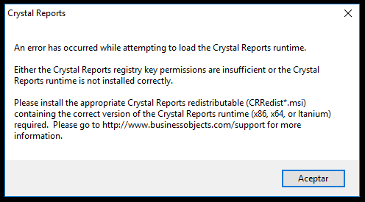
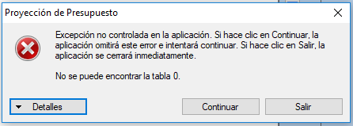
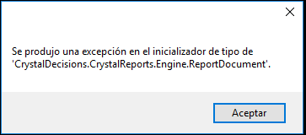
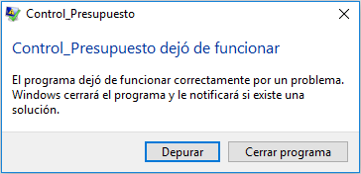
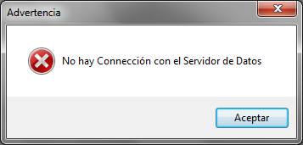
OPORTUNIDADES DE MEJORA EN EL SOFTWARE
El software de control de presupuestos es inestable y poco flexible.
La aplicación se instala localmente y la consolidación de bases de datos se dificulta (hoy no está consolidada), lo que imposibilita el análisis transversal de la información.

Slide 7
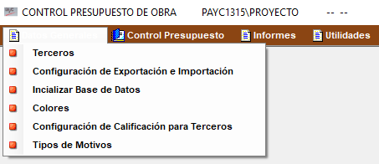
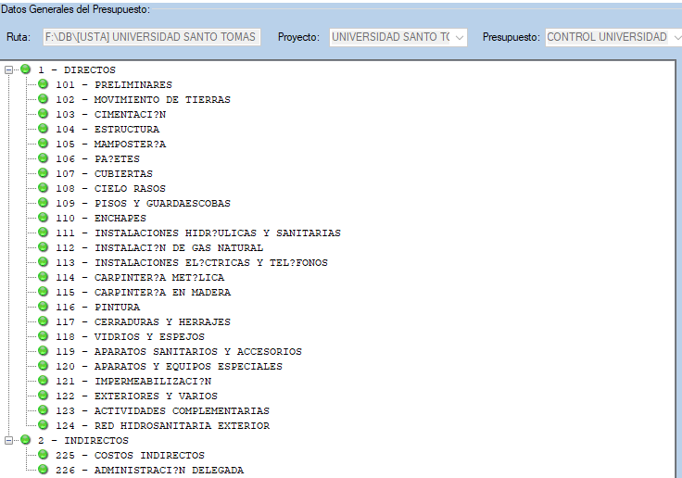
OPORTUNIDADES DE MEJORA EN EL SOFTWARE
El ambiente de cargue de información es poco intuitivo, muy manual y visualmente pobre (baja usabilidad).
Cuando se monta el presupuesto, únicamente permite cargar los capítulos, los subcapítulos y demás detalles deben ser cargados manualmente (este cargue puede tardar hasta dos meses).

Slide 8
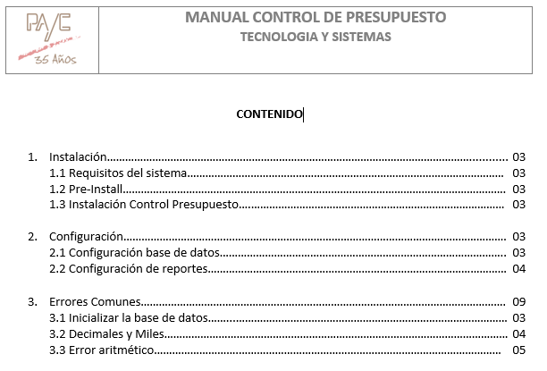

OPORTUNIDADES DE MEJORA EN EL SOFTWARE
El manual de usuario es pobre y no define los procesos al detalle necesario.
La herramienta debido a las oportunidades que se enumeraron anteriormente, se utiliza únicamente como registro de cierta información que previamente es calculada en Excel. Teniendo un uso paralelo haciendo ineficiente el proceso.

Slide 9
ÍNDICE
ENTENDIMIENTO DEL PROCESO Y LA OPORTUNIDAD
OBJETIVOS Y ALCANCE
FASES PROPUESTAS
REQUERIMIENTOS INICIALES
COTIZACIONES PROVEEDORES INFORMÁTICOS
DESARROLLO PROPIO

Slide 10
OBJETIVOS DEL PROYECTO
OBJETIVO GENERAL: Desarrollar, actualizar o adquirir una herramienta para el control de proyectos de construcción de PAYC.
OBJETIVOS ESPECÍFICOS:
Obtener información de control presupuestal o de costos de manera oportuna y con calidad.
Obtener una base de datos centralizada de costos y tiempos ejecutados.
Reducir el tiempo empleado para el registro asociado al control presupuestal y de ejecución.
Obtener la información financiera y de avance de ejecución para los informes mensuales en tiempo real.

Slide 11
ÍNDICE
ENTENDIMIENTO DEL PROCESO Y LA OPORTUNIDAD
OBJETIVOS Y ALCANCE
FASES PROPUESTAS
REQUERIMIENTOS INICIALES
COTIZACIONES PROVEEDORES INFORMÁTICOS
DESARROLLO PROPIO

Slide 12
FASES PROPUESTAS
FIN
INICIO

Slide 13
ÍNDICE
ENTENDIMIENTO DEL PROCESO Y LA OPORTUNIDAD
OBJETIVOS Y ALCANCE
FASES PROPUESTAS
REQUERIMIENTOS INICIALES
COTIZACIONES PROVEEDORES INFORMÁTICOS
DESARROLLO PROPIO

Slide 14
REQUERIMIENTOS INICIALES
REGISTRO DE INFORMACIÓN
TERCEROS O CONTRATISTAS
CONTRATOS, ATRIBUTOS Y MODIFICACIONES, SUMINISTROS/ SERVICIOS (ÍTEMS) Y SUS VALORES
PRESUPUESTO Y PROGRAMA DEL PROYECTO
REGISTRO DE ACTIVIDADES Y SERVICIOS FINALIZADOS
REGISTRO SUMINISTROS RECIBIDOS
NOTIFICACIONES DE PAGO
INTEGRACIÓN CON EL FORMATO BAJO EL CUAL PAYC PRODUCE PRESUPUESTOS Y PROGRAMAS
INTEGRACIÓN CON LOS PRINCIPALES FORMATOS/SOFTWARE PARA PRESUPUESTACIÓN Y PROGRAMACIÓN (MS PROJECT)
CAUSAS DESVÍOS
ROLES SISTEMA
CONTROLADOR
DIRECTOR DE OBRA
COORDINADOR
ADMINISTRADOR SISTEMA EN OBRA
ADMINISTRADOR SISTEMA EN PAYC ANALÍTICA/SISTEMAS
CLIENTE FINAL
REPORTES
EJECUCIÓN PRESUPUESTAL
INDICADORES PROYECTOS
ORDEN DE PAGO PARA CLIENTE
PROCESAMIENTO DE INFORMACIÓN
ESCENARIOS PARA EL CÁLCULO DEL COSTO REAL

Slide 15
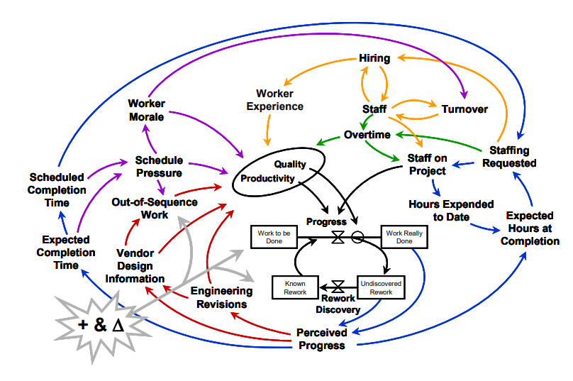
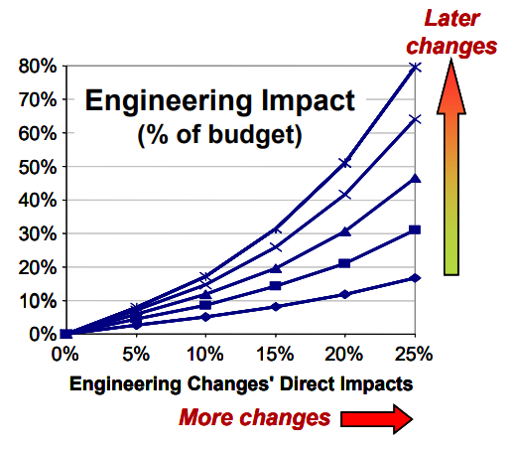
CAUSAS DESVÍOS – PREVER IMPACTOS FUTUROS

Slide 16
DINÁMICA DE SISTEMAS EN ADMINISTRACIÓN DE PROYECTOS Y CAMBIOS
Y los resultados… En más de 100 proyectos en los que se han implementado la metodología desarrollada se han generado ahorros de alrededor de $1.3 billones de dólares.
¿Cómo se logró este resultado?
1. Modelando los retos
2. Entendiendo las relaciones entre los retos y los diferentes entes participantes del proyecto.
Prever los impactos futuros
Cuantificar los impactos de cambiar lo planificado
Cuantificar los impactos de los demoras en la información
Identificar los cambios en tiempos de los impactos futuros
Diagnosticar las causas de los impactos
Examinar opciones de reprogramación y evaluar su impacto
3. Simulando el proyecto bajo las condiciones encontradas y experimentando diferentes escenarios para encontrar el que minimice los sobrecostos.

Slide 17
ÍNDICE
ENTENDIMIENTO DEL PROCESO Y LA OPORTUNIDAD
OBJETIVOS Y ALCANCE
FASES PROPUESTAS
REQUERIMIENTOS INICIALES
COTIZACIONES PROVEEDORES INFORMÁTICOS
DESARROLLO PROPIO

Slide 18


COTIZACIONES DE PROVEEDORES
VENTAJAS
Software especializado para el sector construcción.
Incluye la mayoría de características necesarias para la administración de contratos y avances de obra.
Alta usabilidad, intuitivo y cargue automático de proyectos.
Es posible enlazar con Revit y AutoCAD.
Flexibilidad en la creación de informes.
DESVENTAJAS
El módulo de control, depende del módulo de presupuesto.
No es posible agregar características adicionales necesarias en el control.
Número de licencias | Precio licencia a un año (Sin IVA)
1 (presupuestos) 1 (control) | $ 11,676,000
Número de licencias | Precio mínimo | Precio máximo
1 (presupuesto) 50 (control) | $ 192,800,402 | $ 227,042,007
1 (presupuesto) 70 (control) | $ 266,518,202 | $ 297,238,230

Slide 19

COTIZACIONES DE PROVEEDORES
VENTAJAS
Software que funciona en la nube.
Alta flexibilidad para el desarrollo de herramientas.
DESVENTAJAS
Tiempo de implementación de la herramienta.
Producto | Precio licencia perpetua (USD) | ≈Precio licencia perpetua (COP)
Licencia de Project Server | $ 8,000 | $ 24,000,000
Desarrollo de la aplicación | El valor de la licencia no incluye el desarrollo de la aplicación necesaria para el control de proyectos.

Slide 20

COTIZACIONES DE PROVEEDORES
VENTAJAS
Software que funciona en la nube.
Alta flexibilidad para el desarrollo de herramientas.
DESVENTAJAS
Tiempo de implementación de la herramienta.
Curva de aprendizaje para la implementación
Producto | Precio licencia anual (USD) | ≈Precio licencia anual (COP)
Community | Gratis
Enterprise | $ 7,000 | $ 21,000,000
Desarrollo de la aplicación | El valor de la licencia no incluye el desarrollo de la aplicación necesaria para el control de proyectos.

Slide 21

COTIZACIONES DE PROVEEDORES
VENTAJAS
Software especializado para el sector construcción.
Incluye la mayoría de características necesarias para la administración de contratos y avances de obra.
Alta usabilidad, intuitivo y cargue automático de proyectos.
Flexibilidad en la creación de informes.
Software que funciona en la nube.
DESVENTAJAS
El módulo de control, depende del módulo de presupuesto.
No es posible agregar características adicionales necesarias en el control.
Tipo de licencia | Precio licencia a un año (USD) | ≈Precio licencia a un año (COP)

Slide 22

COTIZACIONES DE PROVEEDORES
VENTAJAS
Administración de proyectos en tiempo real y colaborativos.
Herramienta multiplataforma, con alta usabilidad y muy visual.
Integración con varias aplicaciones de control de proyectos
DESVENTAJAS
No es posible realizar control presupuestal a través de la herramienta.
No incluye características necesarias para la administración de contratos.
Tipo de licencia | Precio licencia a un año (USD) | ≈Precio licencia a un año (COP)
Enterprise (Número ilimitado de proyectos y de usuarios) | $ 12,000 | $ 36,000,000

Slide 23

COTIZACIONES DE PROVEEDORES
VENTAJAS
Software especializado en el sector construcción, específicamente para el control de proyectos.
Cuenta con versión on-line que permite mayor flexibilidad.
DESVENTAJAS
Software con baja usabilidad, arquitectura informática un poco anticuada.
Tipo de licencia | ≈Precio licencia a un año (COP)
100 licencias | $ 200,000,000

Slide 24
ÍNDICE
ENTENDIMIENTO DEL PROCESO Y LA OPORTUNIDAD
OBJETIVOS Y ALCANCE
FASES PROPUESTAS
REQUERIMIENTOS INICIALES
COTIZACIONES PROVEEDORES INFORMÁTICOS
DESARROLLO PROPIO

Slide 25
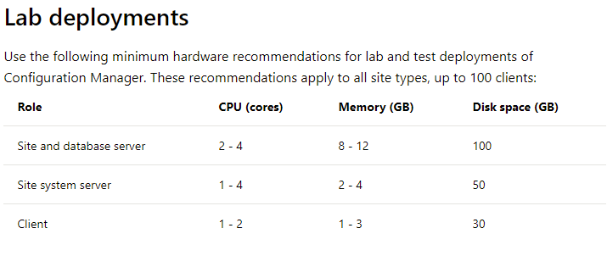
RECURSOS NECESARIOS Y COSTOS DEL PROYECTO DE DESARROLLO
SERVIDOR
RECURSOS HUMANOS
33%(Gestor)
(Profesional Analítica Avanzada)
(Desarrollador )
(Practicante)
ITEM | COSTO MENSUAL | COSTO TOTAL
 |  | ESCENARIO PROPUESTO (6 MESES) | ESCENARIO PESIMISTA (9 MESES)
SERVIDOR DESARROLLO | $ 309.241 | $ 3.710.887 | $ 5.875.571
TIPO DE FUNCIONALIDAD | COSTO TOTAL DESARROLLO |  | MESES DESARROLLO
 | ESCENARIO PROPUESTO | ESCENARIO PESIMISTA | ESCENARIO PROPUESTO | ESCENARIO PESIMISTA
DISEÑO | $ 27.993.750 | $ 41.990.625 | 6,9 | 10,35
IMPLEMENTACIÓN | $ 29.775.000 | $ 44.662.500 | 4,6 | 6,84
CIERRE | $ 0 | $ 0 | 1,3 | 1,93
TOTAL | $ 57.768.750 | $ 86.653.125 | 12,7 | 19,12
VALOR INICIAL DEL PROYECTO: ESCENARIO PROPUESTO $ 61.479.637
ESCENARIO PESIMISTA $ 92.528.696

Slide 26
PASOS A SEGUIR

